Slide 1

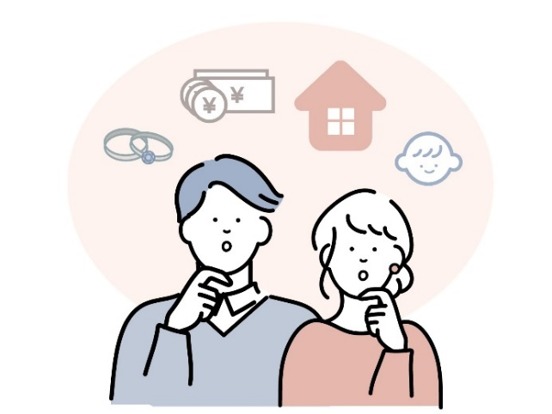




金融経済教育講座
「知っておきたいお金の話」
＜シニア向け講座＞
シニアの方を対象に、これからの生活設計や
セカンドライフにおける収入・支出、
資産寿命の延伸、金融トラブルなどについて、講義や個人ワークを通じて学びます。
2025年●月●日（●）
●●:●●～●●:●●
受 講無 料
日 時
会 場
●●市民センター
対 象
シニア層（６０代以上）
講 師
ＪｰFLEC講師
金融経済教育推進機構（通称：『J-FLEC』（ジェイ-フレック））は、特別の法律に基づき国の認可を受け、 中立・公正な立場から、官民一体で金融経済教育を推進する唯一の公的機関です。
●●●ー●●●●
ご予約・お問い合わせ
●●市民センター
TEL
TEL
●●●ー●●●●

Slide 2
金融経済教育講座
「知っておきたいお金の話」
＜社会人向け講座＞
社会人を対象に、生活設計の見直しや資産形成、金融トラブルなどについて、講義や個人ワークを通じて学びます。
2025年●月●日（●）
●●:●●～●●:●●
受 講無 料
日 時
会 場
●●市民センター
対 象
社会人(主に20～40歳代を想定)
講 師
ＪｰFLEC講師
金融経済教育推進機構（通称：『J-FLEC』（ジェイ-フレック））は、特別の法律に基づき国の認可を受け、 中立・公正な立場から、官民一体で金融経済教育を推進する唯一の公的機関です。
●●●ー●●●●
ご予約・お問い合わせ
●●市民センター
TEL
TEL
●●●ー●●●●

Slide 3
金融経済教育講座
「知っておきたいお金の話」
＜親子向け講座＞
小学校低学年の親子を対象に、お金のことやおこづかいの使い方・貯め方などをクイズ形式で学びます。お子様向けの貯金箱製作もあります。
2025年●月●日（●）
●●:●●～●●:●●
受 講無 料
日 時
会 場
●●市民センター
対 象
主に小学校低学年の子どもとその保護者
講 師
ＪｰFLEC講師
金融経済教育推進機構（通称：『J-FLEC』（ジェイ-フレック））は、特別の法律に基づき国の認可を受け、 中立・公正な立場から、官民一体で金融経済教育を推進する唯一の公的機関です。
●●●ー●●●●
ご予約・お問い合わせ
●●市民センター
TEL
TEL
●●●ー●●●●

